Slide 1
Diálogo Regional de Política Red de Medio Ambiente 2006 Reunión Subregional Centro América
3 de julio, 2006
San José, Costa Rica
Trond Norheim, BID

Slide 2
I. Marco General
Estrategia de Medio Ambiente aprobado 2003
Politica de cumplimiento de salvaguardias de medio ambiente

Slide 3
Estrategias temáticas del BID sobre los recursos naturales y medio ambiente
La Estrategia de Medio Ambiente
La Estrategia de Desarrollo Rural
La Estrategia de Recursos Hídricos
La Estrategia de Recursos Marino Costeros
La Estrategia de Desastres Naturales

Slide 4
II. Desafios al nivel regional
Plan Puebla Panama
Iniciativa Mesoamericana de Desarrollo
Sostenible (IMDS)
Introducir en medio ambiente como eje
transversal en las iniciativas del PPP
La política de salvaguardias ambientales
CAFTA
Implementar obligaciones ambientales
Competitividad en el desarrollo de
recursos naturales

Slide 5
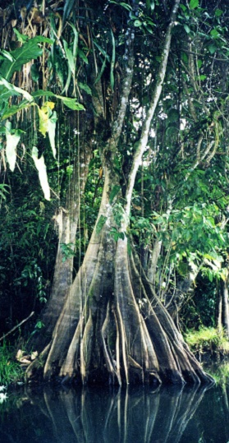
Región 2
Programas de desarrollo sostenible
para regiones específicas
Ejemplos de proyectos en ejecución:
Programa de Desarrollo Sostenible de Darién (PN)
Programa de Desarrollo Sostenible de Bocas del Toro (PN)
Programa de Desarrollo Sostenible de Petén (GU)
Programa de Desarrollo Sostenible de Sixaola (CR)
Ejemplos de proyectos en preparación:
Programa de Desarrollo Sostenible de la Reserva de Biosfera Maya (GU)
Programa de Desarrollo Sostenible de Puntarenas (CR)
Programa de Desarrollo Sostenible de Chiriqui (PN)

Slide 6
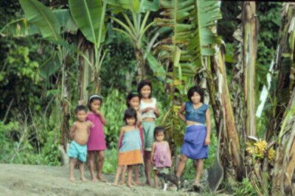
Región 2
Fortalecimiento Institutional en Manejo Ambiental
Ejemplos de proyectos en ejecución:
Programa Nacional Ambiental (PN)
Programa Nacional de manejo Ambiental (ES)
Estrategia Nacional Ambiental (CR)
Ejemplos de proyectos en preparación:
Fortalecimiento institucional del manejo ambiental (HA)
Fortalecimiento institucional del manejo ambiental (GU)
Fortalecimiento institucional de la Autoridad Marítima de Panamá (PN)

Slide 7
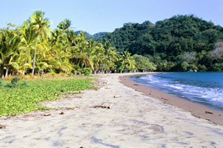
Región 2 Turismo Sostenible
Ejemplos de proyectos en ejecución:
Programa de Manejo de las Islas de la Bahía (HO)
Programa Nacional de Turismo Sostenible (HO)
Ejemplos de proyectos en preparación:
Programa de Turismo en Areas Silvestres Protegidas (CR)

Slide 8
Región 2 Manejo de recursos naturales
Ejemplos de proyectos en ejecución:
Manejo de Recursos Naturales en Cuencas Prioritarias (HO)
Programa Nacional Forestal Pro-Bosque (HO)
Fomento de la Producción Agropecuaria Sostenible (CR)
Programa Socioambiental y Desarrollo Forestal II (NI)
Ejemplos de proyectos en preparación:
Manejo integrado de cuencas y áreas costeras (RD)

Slide 9
Región 2 Proyectos GEF
Ejemplos de proyectos en ejecución:
Manejo Integrado de Ecosistemas en Comunidades Indígenas (RG)
Conservación de las Islas de la Bahía (HO)
Protección Ambiental y Control de la Contaminación del Transporte
Marítimo en el Golfo de Honduras (RG)
Consolidación de Manejo de Ecosistemas y Biodiversidad (RG)

Slide 10
Región 1 Ejemplos de proyectos en ejecución: Programa Social – Ambiental de Igarapés de Manaus (BR-L1005) Desa Ejemplos de proyectos en preparación: Región 3 Ejemplos de proyectos en ejecución: Manejo Integral de la Cuenca del Rio Caroni (VE-L1006) Ejemplo de proyectos en preparación: Concesiones forestales, Perú (PE-L1014)

Slide 11
Manejo de recursos naturales en cuencas prioritarias, Honduras (MARENA), HO-0179
Diseñar, poner en funcionamiento y evaluar mecanismos de PSA en microcuencas hídrográficas:
Riesgo
Hidroelectricidad
Agua potable

Slide 12
Fomento de la Producción Agropecuaria Sostenible, Costa Rica, CR-0142
Mecanismo de financiamiento
Aportes de los productores:
50% del costo de la AT (US$2,5 millones)
El costo de las inversiones a través de créditos bancarios nacionales (US$15-25 millones)
Aporte del Programa:
50% de la AT (US$2,5 millones)
un incentivo ambiental (reconocimiento del Gobierno de los beneficios ambientales), US$6,3 millones.

Slide 13
CR-0142. Proyectos de inversión elegibles son los que:
resuelven problemas de productividad resultantes de deficiencias tecnológicas;
promuevan la adopción de nuevos sistemas productivos que respondan a cambios en los mercados;
introducen sistemas productivos que utilicen en forma más eficiente el recurso suelo;
reducen el empleo de agroquímicos y mejoren el manejo ambiental; y
generen mayor valor agregado a la producción primaria, por clasificación y certificación de los productos, y por calidad y conformación a las preferencias del mercado.

Slide 14
THANK YOU!

